Slide 1
شرح أيقونة عيد رقاد والدة الإله
عمل الطلاب:جورج نبيل أبراهيم

Slide 2
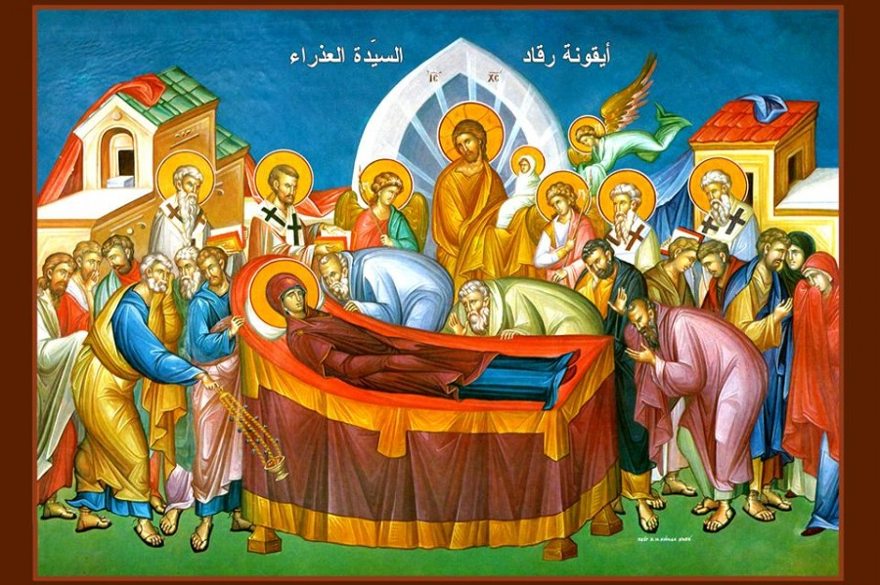

Slide 3
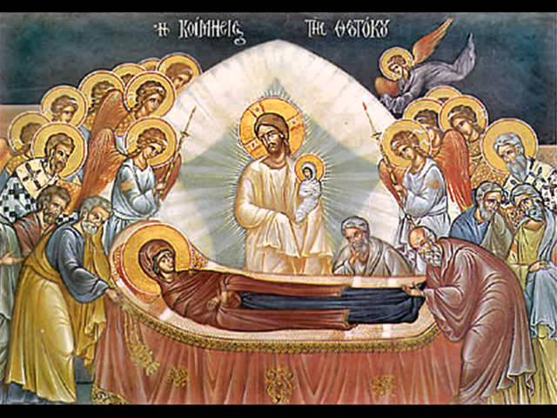
1 - الشكل الأساسي
للأيقونة بَقِيَ الرَّسْمُ الأيقونوغرافي لهذا العيد بخطوطه العريضة، ثابتاً على مدى الأجيال، مع اختلاف لبعض المشاهد المحيطة بالمشهد الأساسي. العذراء راقدة وأمامها الرب يسوع المسيح ينظر إليها متقبلاً بين يديه روحها الطاهرة.

Slide 4
2 - روح العذراء
تظهرُ روح والدة الإله بهيئة طفل ملفوف بأقمطة بيضاء، ببهاء الروح النقية المستنيرة نرى في بعض الأيقونات أجنحة لروح العذراء تَرمُزُ إلى حالتها الروحية.
ليس أن العذراء التي حفظت كلّ شيءٍ في قلبها تضم إلى صدرها الطفل المولود ولدها وإلهها، بل الخالق الذي يَحمِلُ بين ذراعيه والدته الفائقة القداسة.
ليس سمعان الشيخ مَن يقفُ أمامَ السيد بل الإنسانية المتألهة تقف مصليةً مِن عُمَقٍ قلبها: "الآن أطلق عبدَك أيها السيد بسلام...".

Slide 5
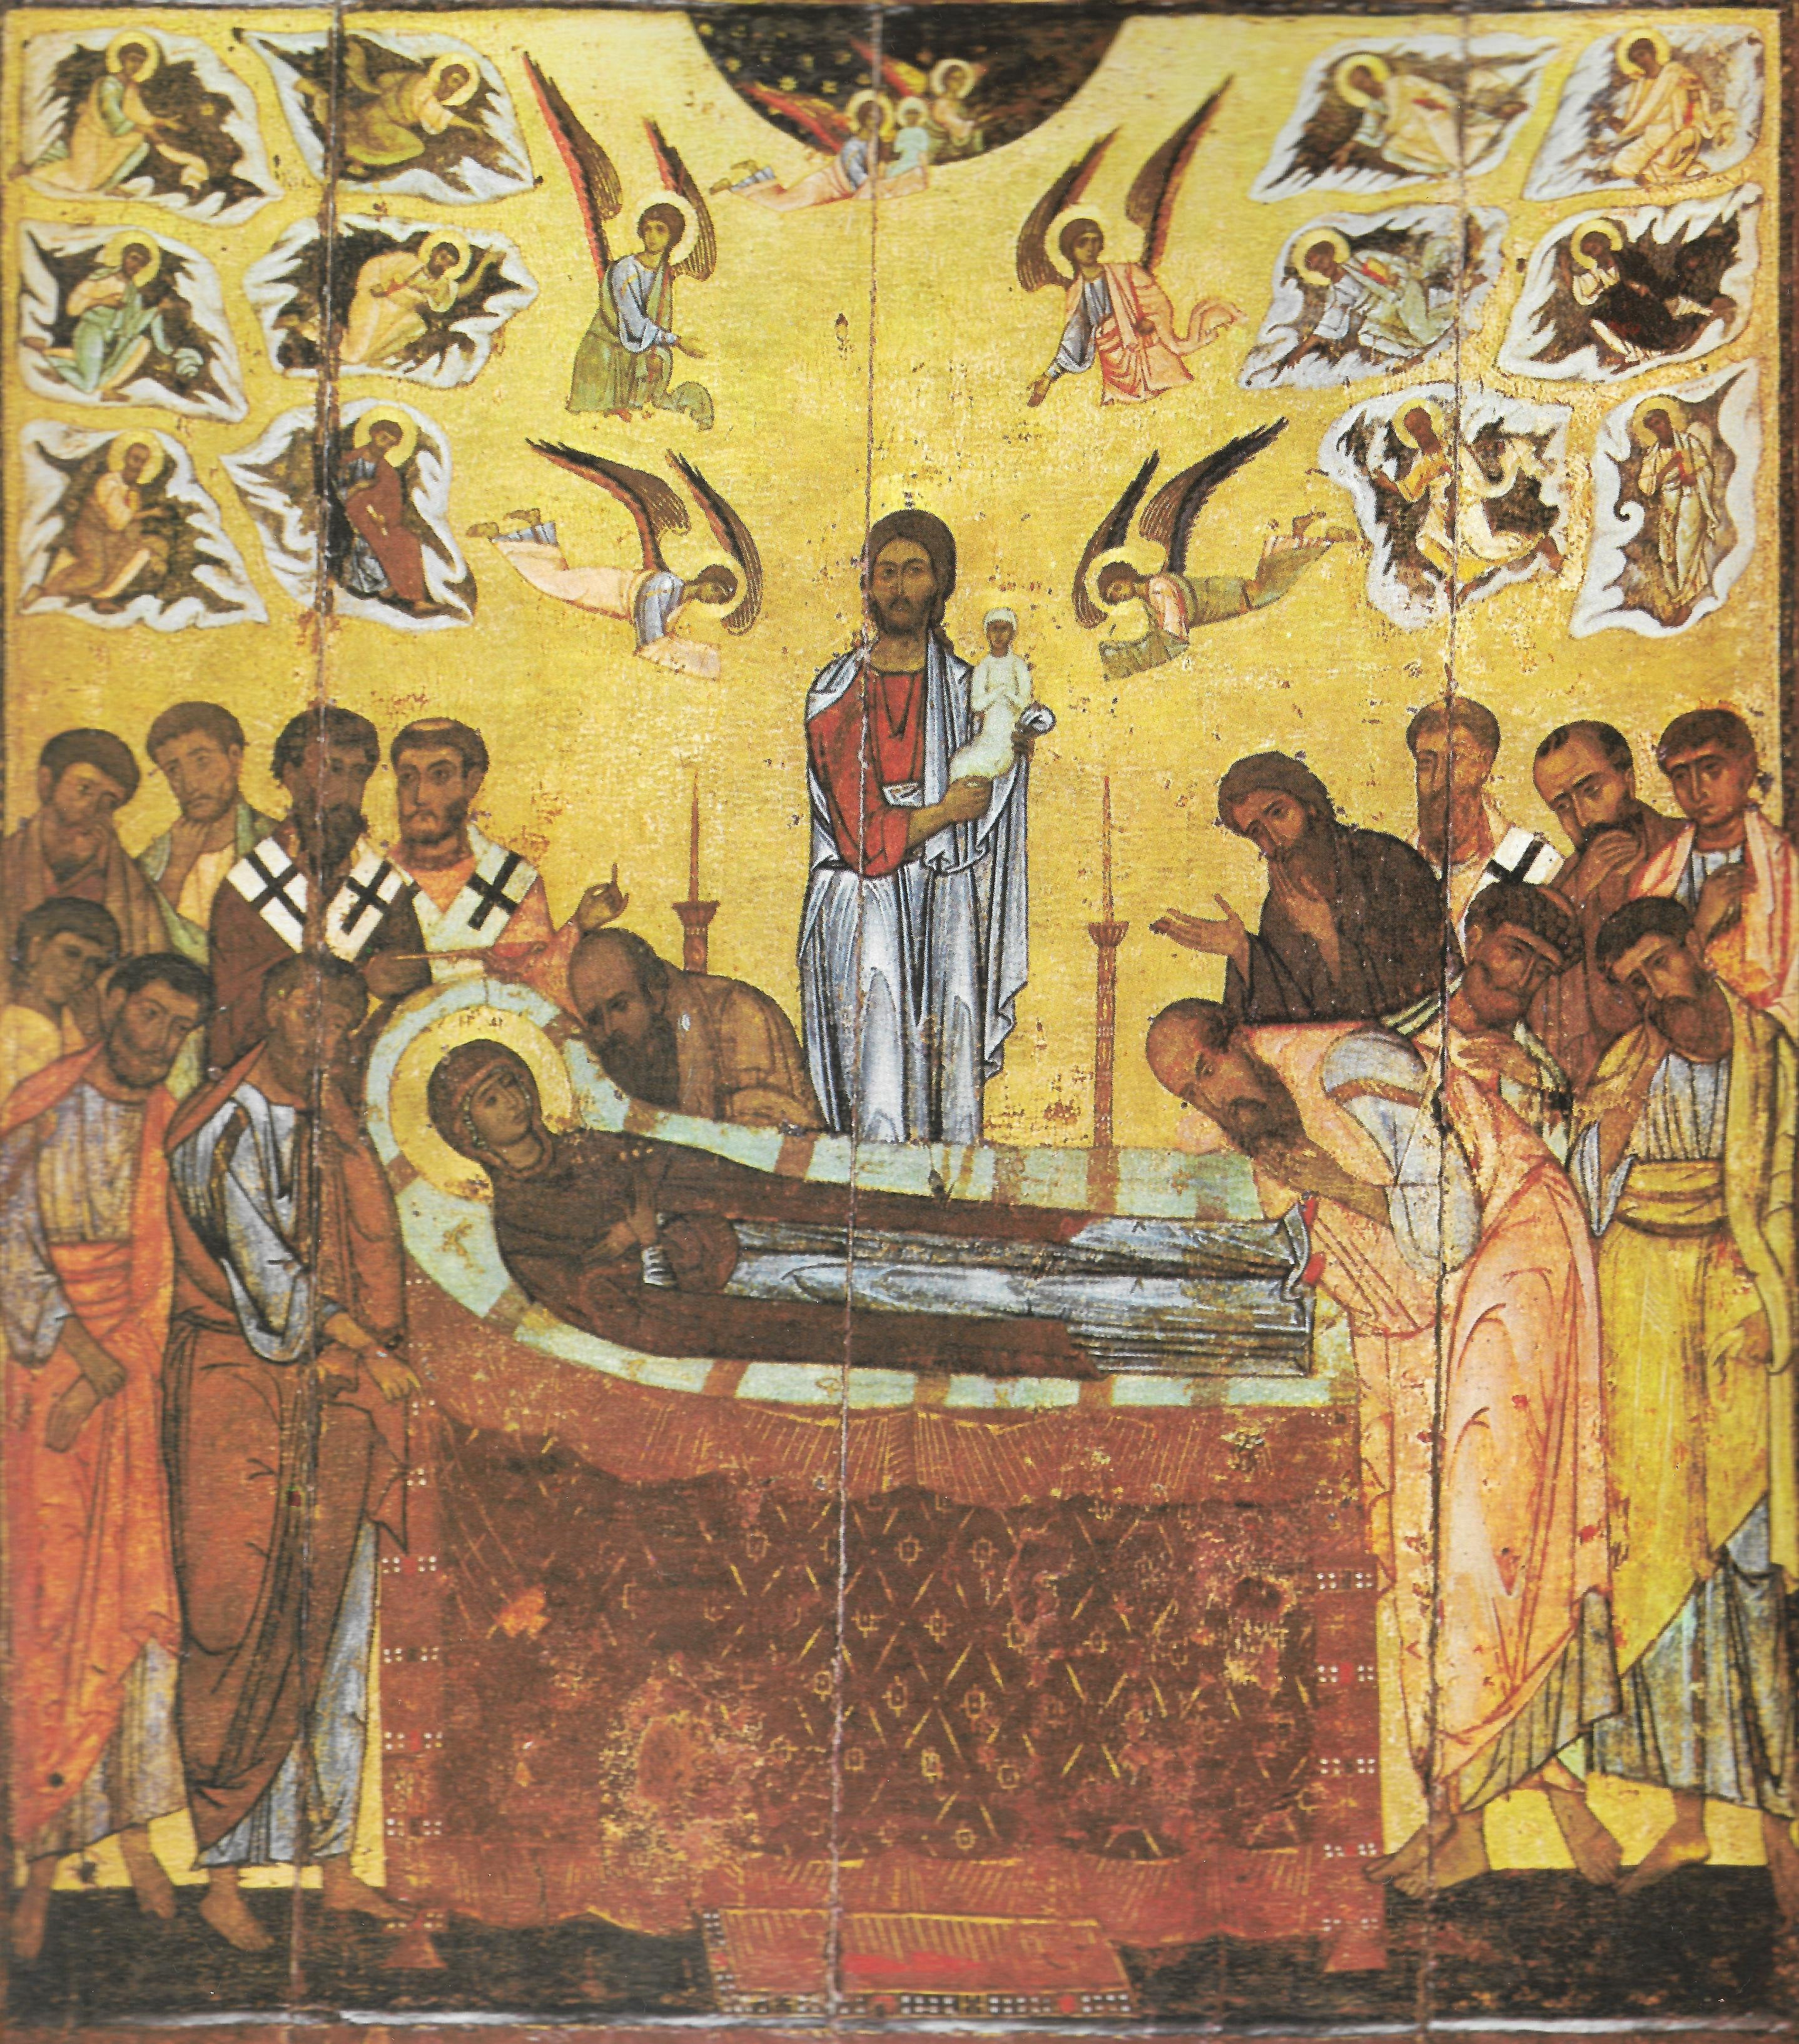
3- الرسل
تلتقي كل الخطوط الأساسية التي بنيث عليها الأيقونة في وَسَطِها حيث المسيح يقف.
كان مجيء الاثني عشرَ رَسماً لاجتماعِ الأسباط الاثني عشر في أورشليم في القيامة العامة.

Slide 6
4-محور الأيقونة
تتمحور الأيقونة حول حدثين متمايزين ولكنهما منسجمين، الأول عامودي مِن الأعلى إلى الأسفل وهو يظهر مع حركة الرسل النازلة نحو والدة الإله حيث الخطوط تسير باتجاه واحد وهو جَسَدُ العذراء المُمَدَّدُ على سرير الموت؛ وأما الجسد فيشكل الحدث الثاني على هيئة محور أفقي.
وعند مركز التقاء الخطين يتجلى المعنى الحقيقي لهذا العيد، مريم نقيةً تَشِعُ بياضاً بينَ يَدَي السيد ابنها وإلهها، وهنا يحدث الانتقال.
فالأيقونة ليست جَامِدَةً بل تُعبر عن حركتي نزول وصعود.
الخط الأفقي موضوعا في العمل.التطلق من الأيقونة، عنوانه العذراء مري والدة الاله التي تعطي مثال الإنسانية التي اذا قبلت الزرع الإلهي تثمر وتنتقل إلى الحياة الأبدية.
الأيقونة أمامنا اللحظة القصوى الضعف البشري، أي الموت، وحاجته أن بالله الرب يسوع الذي هو الحياة

Slide 7
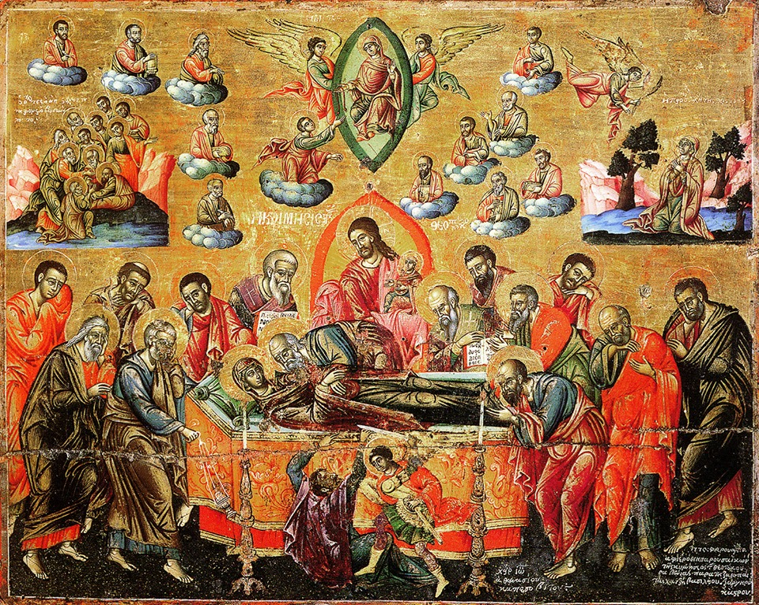
5- البناءان
البناءان في الخلف يمثلان المدينة، ولكن لم تغذ هذه المدينة مدينة الحجر بل مدينة الروح. وهذا هو المُبتغى في الأيقونة مع المسيح كل شيء أصبح جديداً، زال الهيكل الحجري، وحل محلة الهيكل اللحمي الذي تألة باتحاد السيد فيه.

Slide 8
6- التعدي الوثني
(محاولة التدنيس) حمق رُؤساء كهنة اليهود من بهاء جنازة والدة الإله فقصدوا تدنيس الأمر.
"تعالوا نخرج ونقتل الرسل، ولنقدم للنَّارِ الجسد الذي وَلَدَ مُؤسس هذه الجماعة".
فنهضوا وخرجوا بسيوفهم وعصيهم ليقتلوهم، ولكن الملائكة الذين كانوا على الشخب أعموا أبصارَهُم، فما عادوا يَرون أين هم ذاهبون.
لذا نراهم في بعض الأيقونات أمام سرير رقاد العذراء محاولين إخفاء وجوههم بأيديهم.
وأما هييفوني، وهو كاهن كبير، فدخل في موكب الجنازة، وحاول رمي التابوت فنال جزاه.

Slide 9
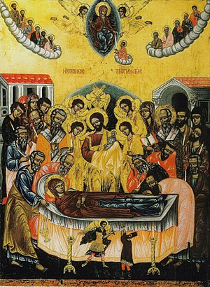
7 - توما الرسول والزنار
اقتيد الرسول توما إلى جبل الزيتون وشاهد الجسد المغبوط صاعداً إلى السماء فصرخ بفرح عظيم: "أيتها الأم الفائقة القداسة، الأم المباركة، الأم البتول، إذا وجدتُ حظوة عندَكِ وأنتِ ذاهبة إلى السماء فتنعمي على خادِمكِ بِرَحْمَتِكِ".
وعلى الفور وقع من السماءِ زُنّار كان الرسل حزمة حول جسدِ الفائقة القداسة، أخذ توما وقبْلَهُ، وشكر الله على هذه النعمة.
(الزنار المقدس محفوظ اليوم في كنيسة دير فاتوبيذي في آثوس)

Slide 10
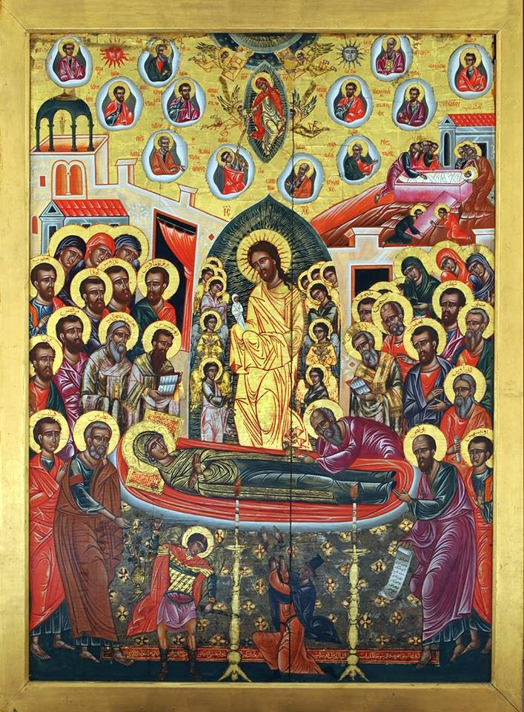
8 - العرس السماوي
وصلت القوى السماوية مع السيد، كما نرتل فى غروب العيد، ورفعوا الجسد المكرم الذي تقبَّلَهُ الرَبّ، وصرخوا بأمرٍ عُلْوِيَّ وبصوت رعد لا يوصف
: "هو ذا ملكة الكل الفتاة الإلهية، قد أقبلت فارفعوا الأبواب وتقبلوا بحال تفوق العالَم أُمَّ النُّورِ الذي لا يَعْرُب، فإنه بها قد صار الخلاص للجنس البشري بأسره، وهي التي لا يمكن النَّظَرُ إليها، ولا نستطيع أن نقدم لها الإكرام بحسب الواجب، لأنَّ الكرامة التي قد تسامت بها تفوقُ عَلى كُلِّ عَقل".
هذه الأيقونة عرس سماوي، عرس قيامي أبدي.

Slide 11
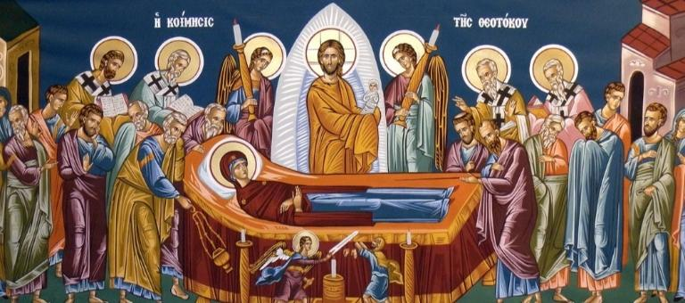

Slide 12
بركة الرب تكون معكم

